Slide 1
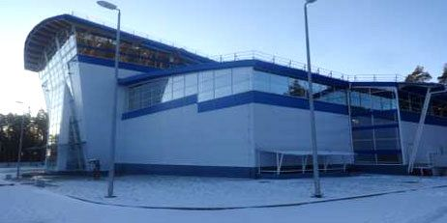
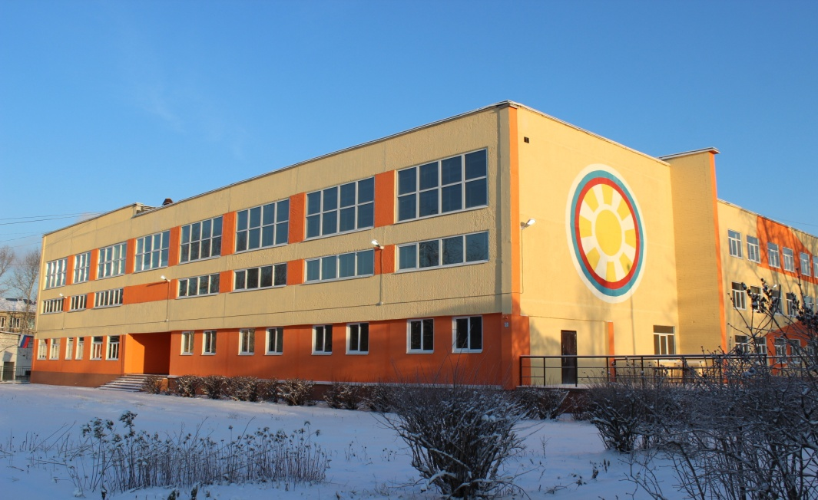
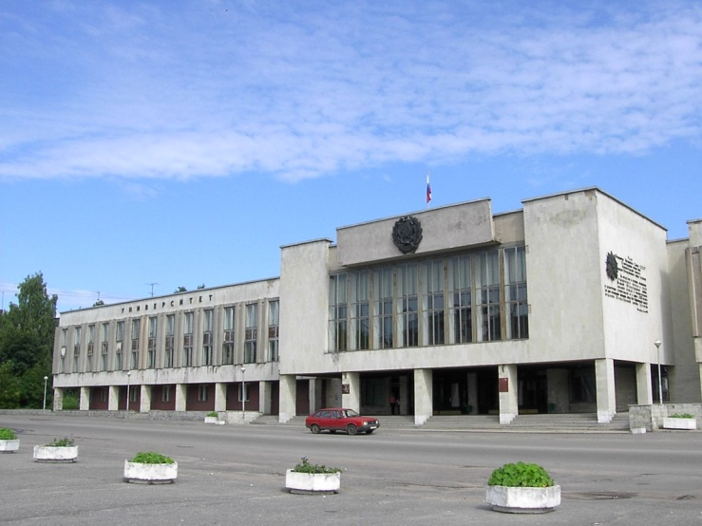
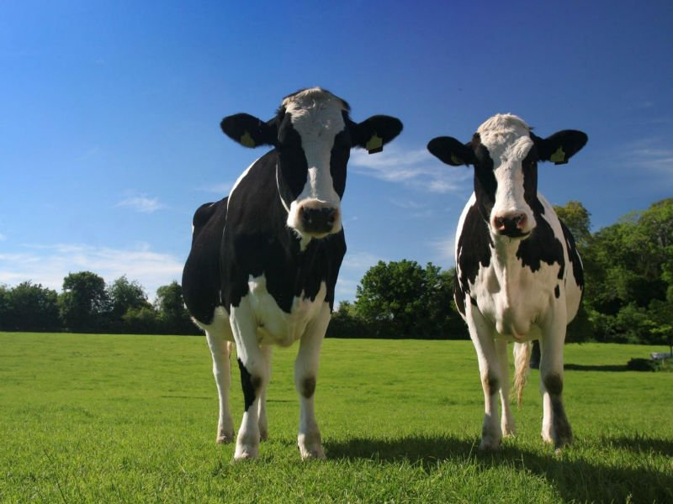
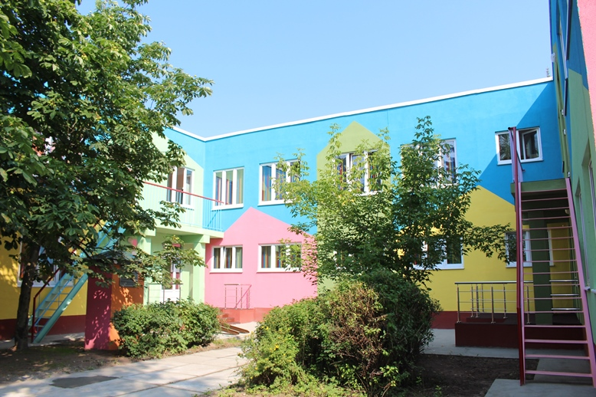
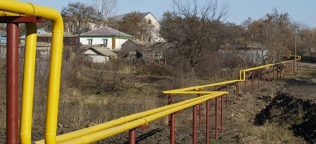
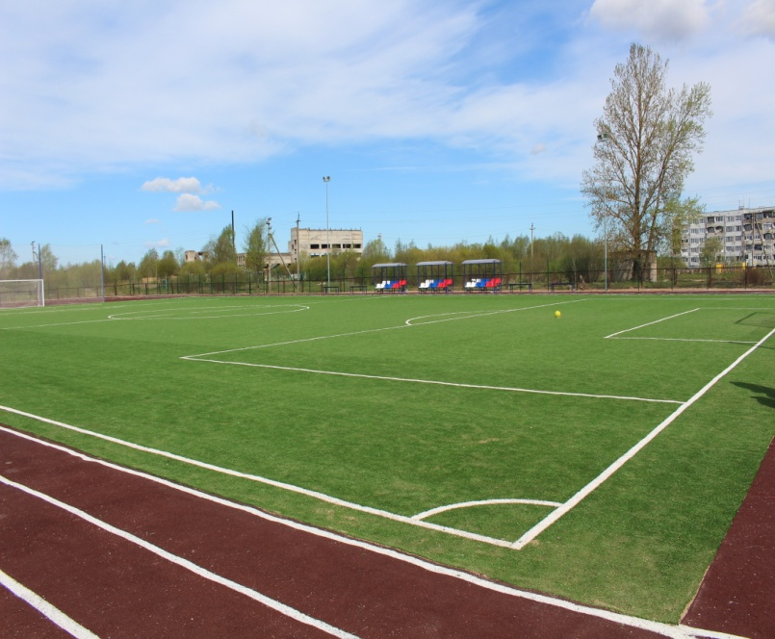
ПРОЕКТ БЮДЖЕТА ЛУЖСКОГО МУНИЦИПАЛЬНОГО РАЙОНА ЛЕНИНГРАДСКОЙ ОБЛАСТИ НА 2018 ГОД И НА ПЛАНОВЫЙ ПЕРИОД 2019-2020 ГОДОВ

Slide 2
Основные направления бюджетной политики Лужского муниципального района
1. Ограничение роста муниципального долга Лужского муниципального района.
2. Сохранение достигнутого уровня расходов, обеспечивающих развитие муниципального района.
3. Поддержание сбалансированности бюджетов муниципальных образований Лужского муниципального района.
4. Исполнение Указов Президента Российской Федерации от 12 мая 2012 года.
5. Повышение эффективности управления бюджетными расходами.

Slide 3
Основные параметры проекта бюджета Лужского муниципального района на 2018-2020 годы
тыс.руб.
Показатели | План 2017 год | Проект 2018 год | Темп роста, % | Проект 2019 год | Темп роста, % | Проект 2020 год | Темп роста, %
ДОХОДЫ (всего), в том числе | 2 040 677,9 | 1 873 600,0 | 91,8% | 1 847 126,0 | 98,6% | 1 878 967,8 | 101,7%
собственные | 567 185,3 | 627 105,0 | 110,6% | 646 567,4 | 103,1% | 671 763,9 | 103,9%
безвозмездные | 1 471 592,6 | 1 246 495,0 | 84,7% | 1 200 558,6 | 96,3% | 1 207 203,9 | 100,6%
РАСХОДЫ | 2 224 954,6 | 1 881 657,1 | 84,6% | 1 848 183,1 | 98,2% | 1 880 025,0 | 101,7%
ДЕФИЦИТ (-) | -184 276,7 | - 8 057,1 |  | - 1 057,1 |  | - 1 057,2
% от собственных доходов |  | 1,3% |  | 0,2% |  | 0,2%
Доходы бюджета – поступающие в бюджет денежные средства.
Расходы бюджета – выплачиваемые из бюджета денежные средства, которые направляются на финансовое обеспечение задач и функций органов местного самоуправления.
Дефицит бюджета –ситуация, при которой расходы бюджета превышают его доходы.
Профицит бюджета – превышение доходов бюджета над его расходами.

Slide 4
Доходная часть бюджета Лужского муниципального района на 2018-2020 годы
тыс.руб.
тыс.руб.
Налоговые доходы
– доходы от предусмотренных законодательством Российской Федерации о налогах и сборах федеральных налогов и сборов, в том числе от налогов, предусмотренных специальными налоговыми режимами, региональных и местных налогов, а также пеней и штрафов по ним.
Неналоговые доходы
– доходы от использования имущества, находящегося в государственной или муниципальной собственности, за исключением имущества бюджетных и автономных учреждений, а также имущества государственных и муниципальных унитарных предприятий, в т.ч. казенных; -доходы от продажи имущества, находящегося в государственной или муниципальной собственности, за исключением движимого имущества бюджетных и автономных учреждений, а также имущества государственных и муниципальных унитарных предприятий, в т.ч. казенных; -доходы от платных услуг, оказываемых казенными учреждениями; -средства, полученные в результате применения мер гражданско-правовой, административной и уголовной ответственности, в т.ч. штрафы, конфискации, компенсации, а также средства, полученные в возмещение вреда, причиненного РФ, субъектам РФ, муниципальным образованиям, и иные суммы принудительного изъятия; -средства самообложения граждан;
-иные неналоговые доходы.

Slide 5
Структура налоговых доходов бюджета Лужского муниципального района на 2018-2020 годы
тыс.руб.
Наименование вида доходов | План 2017 год | Проект 2018 год | Темп роста, % | Проект 2019 год | Темп роста, % | Проект 2020 год | Темп роста, %
НАЛОГОВЫЕ ДОХОДЫ, в т.ч. | 511 247,1 | 572 821,2 | 112,0 | 595 160,8 | 103,9 | 620 392,6 | 104,2
НДФЛ по нормативу 15% | 142 638,9 | 160 210,1 | 112,3 | 165 357,8 | 103,2 | 170 815,1 | 103,3
НДФЛ по доп.нормативу | 244 511,1 | 274 478,7 | 112,3 | 283 260,4 | 103,2 | 296 088,0 | 104,5
Акцизы | 15 518,1 | 10 539,4 | 67,9 | 11 025,1 | 104,6 | 11 098,0 | 100,7
Упрощенная система налогообложения | 71 100,0 | 92 200,0 | 129,7 | 99 600,0 | 108,0 | 106 000,0 | 106,4
Единый налог на вмененный доход | 29 361,0 | 26 400,0 | 89,9 | 26 600,0 | 100,8 | 26 800,0 | 100,8
Прочие налоговые (гос. пошлина, ЕСХН, патент) | 8 118,00 | 8 993,00 | 110,8 | 9 317,50 | 103,6 | 9 591,50 | 102,9

Slide 7
Налоги на совокупный доход

Slide 8
Структура неналоговых доходов бюджета Лужского муниципального района на 2018-2020 годы
тыс.руб.
Наименование вида доходов | План 2017 год | Проект 2018 год | Темп роста, % | Проект 2019 год | Темп роста, % | Проект 2020 год | Темп роста, %
НЕНАЛОГОВЫЕ ДОХОДЫ, в т.ч. | 57 838,2 | 54 283,8 | 93,9 | 51 406,6 | 94,7 | 51 371,3 | 99,9
Аренда земли | 17 038,0 | 19 842,0 | 116,5 | 19 856,0 | 100,1 | 19 856,0 | 100,0
Аренда имущества | 3 800,0 | 3 900,0 | 102,6 | 3 300,0 | 84,6 | 3 000,0 | 90,9
Продажа земли | 10 176,2 | 8 961,6 | 88,1 | 9 055,6 | 101,0 | 9 055,6 | 100,0
Продажа имущества | 9 809,0 | 5 000,0 | 51,0 | 3 000,0 | 60,0 | 3 000,0 | 100,0
Прочие неналоговые (штрафы, реклама, соц. найм, прибыль МУП, плата за негатив, платные услуги) | 17 015,0 | 16 580,2 | 97,4 | 16 195,0 | 97,7 | 16 459,7 | 101,6

Slide 9
Неналоговые доходы

Slide 10
Структура доходов бюджета Лужского муниципального района 2018 год
Субсидии
-средства, передаваемые бюджету другого уровня бюджетной системы на условиях софинансирования расходных обязательств муниципальных образований.
Аналогия в семейном бюджете: Вы «добавляете» деньги для того, чтобы ваш ребенок купил себе книгу
Субвенции
-средства, предоставляемые бюджету другого уровня бюджетной системы для исполнения переданных государственных полномочий.
Аналогия в семейном бюджете: Вы даете своему ребенку деньги и отправляете его в магазин купить продукты по списку, который Вы ему дали
Дотации
-средства, предоставляемые бюджету другого уровня бюджетной системы на безвозмездной и безвозвратной основе без установления направлений и (или) условий их использования.
Аналогия в семейном бюджете: Вы даете своему ребенку карманные деньги

Slide 11
Формирование доходной части и источников внутреннего финансирования дефицита бюджета 2018 года
тыс. руб.
Налоговые и неналоговые доходы | 352 626,3
Доп. норматив отчислений от НДФЛ в счет дотации на выравнивание | 274 478,7
Дотация на выравнивание | 47 088,5
Кредиты кредитных организаций | 10 000,0
Всего | 684 193,5
Источники финансирования дефицита бюджета – средства, которые привлекаются для покрытия дефицита (кредиты банков, кредиты от других уровней бюджетов, кредиты финансовых международных организаций, ценные бумаги, иные источники)

Slide 12
Предельные объемы бюджетных ассигнований местного бюджета на 2018-2020 годы сформированы на основе следующих подходов:
Исполнение действующих расходных обязательств
Реализация Указов Президента Российской Федерации
Индексация расчетной величины для должностных окладов работникам бюджетной сферы
с 01.01.2018 → 9 185 руб. ∆ 3,9%
Расходы на коммунальные услуги рост на 4%

Slide 13
Расходы бюджета Лужского муниципального района
*(решение СД ЛМР от 23.12.2016г № 165)
Межбюджетные трансферты
- средства, предоставляемые одним бюджетом бюджетной системы Российской Федерации другому бюджету бюджетной системы Российской Федерации.

Slide 14
Расходы бюджета Лужского муниципального района по видам расходов (за счет собственных средств бюджета)
тыс. руб.
Наименование | 2017 год* |  | 2018 год |  | Темп роста, %
 | за счет местных средств | Уд. вес,% | за счет местных средств | Уд. вес, %
Всего | 652 275,7 | 100,0% | 682 250,6 | 100,0% | 104,6%
Расходы на выплаты персоналу в целях обеспечения выполнения функций | 114 822,4 | 17,6% | 124 055,6 | 17,7% | 108,0%
Закупка товаров, работ и услуг для муниципальных нужд | 63 574,9 | 9,7% | 63 595,00 | 9,3% | 100,0%
Социальное обеспечение и иные выплаты населению | 26 823,5 | 4,1% | 27 982,50 | 4,1% | 104,3%
Капитальные вложения в объекты недвижимого имущества муниципальной собственности | 9 415,8 | 1,4% | 21 719,40 | 3,2% | 230,7%
Межбюджетные трансферты | 25 698,6 | 3,9% | 24 998,6 | 4,2% | 97,3%
Предоставление субсидий бюджетным, автономным учреждениям и иным некоммерческим организациям | 390 362,4 | 59,8% | 399 024,50 | 58,5% | 102,2%
Обслуживание муниципального долга | 1 168,40 | 0,2% | 807,50 | 0,1% | 69,1%
Иные бюджетные ассигнования | 20 409,8 | 3,1% | 20 067,50 | 2,9% | 98,3%
*(решение СД ЛМР от 23.12.2016г № 165)

Slide 15
Структура расходов бюджета по разделам классификации расходов (за счет собственных средств)

Slide 16
Структура расходной части бюджета в разрезе программных и непрограммных расходов 2018 года (за счет собственных средств бюджета)

Slide 17
Предоставление межбюджетных трансфертов бюджетам поселений из бюджета Лужского муниципального района (за счет собственных средств бюджета)

Slide 18
Муниципальная программа «Современное образование Лужского муниципального района» на 2018 год
Дошкольное образование
финансовое обеспечение муниципального задания 349 723,9 т. р. (в т.ч. заработная плата 290 435,6 т. р., коммунальные услуги 30 264,3 т. р., текущий ремонт 750,0 т.р.);
- капитальный ремонт зданий и сооружений 1700,0 т. р.;
противопожарные мероприятия 1 000,0 т. р.;
софинансирование мероприятия "Укрепление МТБ образовательных учреждений Лен. области" 181,2 т. р.
Школы
финансовое обеспечение муниципального задания 515 914,4 т. р. (в т.ч. заработная плата 407 991,5 т. р., коммунальные услуги 64 882,9 т. р., текущий ремонт 1 000,0 т.р.);
- капитальный ремонт зданий и сооружений 2300,0 т. р.;
противопожарные мероприятия 1 000,0 т. р.;
софинансирование мероприятия областного бюджета 25 915,7 т. р. (в т.ч. на ремонтные работы 683,7 т р., приобретение 4 школьных автобусов 594,0 т. р., реновация 7 422,0 т. р., пристройка к Толмачевской СОШ 17 216,0 т. р.).
Дополнительное образование
финансовое обеспечение муниципального задания 126 366,3 т. р. (в т.ч. заработная плата 113 322,9 т. р., коммунальные услуги 4 379,5 т. р., текущий ремонт 500,0 т.р.);
- капитальный ремонт зданий и сооружений 300,0 т. р.;
противопожарные мероприятия 300,0 т. р.

Slide 19
Муниципальная программа «Развитие жилищно-коммунального и дорожного хозяйства Лужского муниципального района» на 2018 год (за счет собственных средств бюджета)
Целью программы
является улучшение социально-экономических условий проживания жителей Лужского муниципального района, повышение эффективности функционирования жилищно-коммунального и дорожного хозяйства на территории района.
2017 год - 29 302,3 тыс. руб.
2018 год - 29 129,8 тыс. руб.

Slide 20
Муниципальная программа «Развитие сельского хозяйства Лужского муниципального района» на 2018 год (за счет собственных средств бюджета)
Для обеспечения участия в государственной программе Ленинградской области по капитальному ремонту, строительству и реконструкции сельских ДК 3 450,0 т.р.
Средства на софинансирование субсидии реконструкции спортивной площадки МОУ «Мшинская СОШ» 801,4 т.р.
на поддержку развития сельскохозяйственного производства 15 704,0 т.р.
на предоставление грантов в форме субсидий на поддержку развития агропромышленного комплекса по итогам районных конкурсов по присвоению почетного звания 369,0 т.р.
на организацию и проведение ярмарок, конкурсов в сумме 431,0 т.р.
на мероприятия по поддержке развития инфраструктуры садоводческих, огороднических и дачных некоммерческих объединений 200,0 т.р.

Slide 21
Источники внутреннего финансирования дефицита бюджета на 2018 год
Тыс.руб.
Всего источников внутреннего финансирования | 8 057,1
в том числе:
Кредиты кредитных организаций в валюте Российской Федерации, полученные муниципальными районами | 10 000,0
Погашение кредита от других бюджетов бюджетной системы РФ | -8 942,9
Изменение прочих остатков денежных средств бюджета района | 7 000,0

Slide 22
СПАСИБО ЗА ВНИМАНИЕ!

